Slide 1



RAPPORT
D’ACTIVITÉ
2025
ASSEMBLÉ GÉNÉRALE DU 13 JUIN 2026

Slide 2





Mot de la Présidente
  Rapport Moral et d’Orientation
L’Udaf 64 en bref
Organigrammes
  La Gouvernance
  Les Services
Nos Associations
  La vie de nos associations
Nos Missions
Représentation & Vie Institutionnelle
Nos Représentations
Temps Forts de l’année 2025
Services aux Familles et aux personnes vulnérables
S O M M A I R E

Slide 3

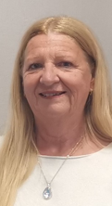

Mesdames, Messieurs,
Chers partenaires,
Chers représentants des associations familiales,
Chers administrateurs, salariés et bénévoles,
C’est avec un sentiment à la fois de fierté, de gravité et de responsabilité que je vous présente le rapport moral et d’orientation de l’Udaf des Pyrénées‑Atlantiques pour l’exercice 2025.
L’année écoulée a été marquée par des défis sociaux majeurs, par une pression accrue sur les familles et des attentes toujours plus fortes envers les acteurs du champ social.
3
MOT DE LA PRESIDENTE
Dans ce contexte, notre Udaf a poursuivi avec détermination sa mission première :
  représenter,
  défendre
  et accompagner
toutes les familles du département dans leur diversité, leurs fragilités, leurs vulnérabilités.
RAPPORT MORAL
Je veux souligner la mobilisation remarquable de notre Union départementale et je souhaite saluer l’engagement constant des administrateurs, des salariés, des bénévoles et de nos partenaires.
Notre mission – représenter, défendre et accompagner les familles – n’a jamais été aussi essentielle.

Slide 4
Fierté de cette année d’action au service des familles
  Renforcement de la représentation familiale
L’Udaf 64 a poursuivi son rôle d’interlocuteur reconnu auprès des pouvoirs publics.
Nous avons porté la voix des familles dans les instances départementales, notamment sur les sujets de la parentalité, du logement, de la protection de l’enfance, de la santé et du handicap, de l’isolement et de la précarité.
  Développement de l’accompagnement des publics fragiles
Nos services – soutien à la parentalité, lire ensemble- jeunes aidants – ont été développés et déployés comme nous en avions exprimé l’objectif lors de notre dernière Assemblée Générale, dans l’esprit de notre projet associatif : rompre l’isolement et agir pour une solidarité inter générationnelle.
  Soutien de nos associations familiales
Nous avons renforcé nos liens avec le réseau associatif, en facilitant leur visibilité et en soutenant leurs initiatives locales.
  Modernisation de nos pratiques
L’année a été marquée par une dynamique de professionnalisation : amélioration des outils internes, montée en compétence des équipes, renforcement de la qualité de nos services.
4
MOT DE LA PRESIDENTE
RAPPORT MORAL

Slide 5
Fierté pour cette la cohésion maintenue dans un contexte de tensions
  Les contraintes budgétaires, l’évolution des besoins sociaux et la complexité administrative ont mis nos équipes à l’épreuve
Pourtant, nous avons su maintenir un haut niveau d’exigence et de solidarité interne. Je tiens à souligner la capacité collective à s’adapter, à innover et à rester fidèles à nos valeurs. Et je tiens particulièrement à souligner l’engagement remarquable de nos équipes dont je veux saluer la compétence, la disponibilité et la capacité d’adaptation.
Fierté pour une vie associative riche et un réseau familial multiple et diversifié
  Notre réseau d’associations familiales reste un atout majeur.
Nous avons poursuivi le travail de proximité avec les associations adhérentes : rencontres, échanges, soutien, valorisation de leurs actions. La diversité de nos adhérents reflète la richesse du tissu familial du département.
Nous devons continuer à renforcer cette dynamique, car l’Udaf n’existe que par et pour les familles et leurs associations.
5
MOT DE LA PRESIDENTE
RAPPORT MORAL

Slide 6
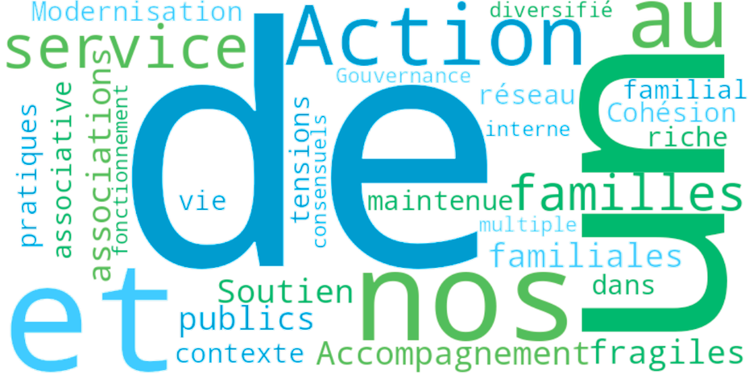
6
Fierté pour une gouvernance et un fonctionnement interne consensuels
  Le Conseil d’administration a poursuivi ses travaux avec sérieux et implication.
Nous avons engagé des réflexions sur la modernisation de notre organisation, l’amélioration de nos outils, la qualité de nos services et la consolidation de nos partenariats.
  L’Udaf 64 a également dû faire face à des défis internes :
recrutement, charge de travail, adaptation permanente aux besoins du terrain malgré un contexte budgétaire compliqué. Malgré cela, l’engagement collectif est resté solide.
MOT DE LA PRESIDENTE
RAPPORT MORAL

Slide 7
Gravité et responsabilité au regard d’un contexte difficile et dégradé
  L’Udaf 64 a démontré sa solidité, sa pertinence et son utilité sociale.
Nous avons tenu notre place, parfois dans l’urgence, toujours avec conviction et je remercie chacun pour sa contribution à cette mission d’intérêt général.
  Cependant, le contexte géopolitique, et socio politique durcit les conditions de vie, de travail et de développement du milieu associatif et comme certaines de nos associations nous en sommes victimes.
Agir pour les familles cela a un coût et les financements se font de plus en plus rares, ce qui met nos structures en danger et, vous le verrez dans notre rapport financier, l’Udaf des Pyrénées-Atlantiques n’y coupe pas.
  Au regard de ces conditions d’exercice dégradées, il nous faut garder un regard lucide et résister en inventant des solutions nouvelles telles que la mutualisation de moyens.
7
MOT DE LA PRESIDENTE
RAPPORT MORAL

Slide 8

Dans ce contexte difficile, nous devons continuer à affirmer notre identité et nos valeurs et renforcer notre rôle de porte-parole des familles.
8
UN ACTEUR ENGAGÉ
DOIT CONTINUER À ÊTRE :
UN DÉFENSEUR DES DROITS DES FAMILLES
MOT DE LA PRESIDENTE
RAPPORT D’ORIENTATION
UN PARTENAIRE FIABLE
UN LIEU DE DIALOGUE ET DE COHÉSION

Slide 9
Priorités pour l’année à venir
9
Renforcer
la représentation
des familles
Consolider
et moderniser
nos services
Rétablir nos équilibres financiers
  Porter la parole des familles dans toutes les instances.
  Défendre leurs droits et leurs besoins, notamment face aux crises économiques et sociales.
  Améliorer la qualité et l’accessibilité de nos accompagnements.
  Poursuivre la transformation numérique.
  Soutenir les équipes dans leurs missions.
  Nous soumettre collectivement à une gestion encore plus rigoureuse
  Mettre une fois de plus nos bénévoles à contribution.
  Trouver des solutions avec le soutien de l’Unaf
MOT DE LA PRESIDENTE
RAPPORT D’ORIENTATION
Développer de nouvelles réponses aux besoins émergents
Soutenir et dynamiser le réseau associatif
Affirmer notre présence sur le territoire
  Parentalité numérique, isolement, santé mentale, soutien aux aidants, prévention des ruptures familiales, médiation aidants-aidés.
  Renforcer les actions de prévention et d’éducation.
  Accompagner les associations familiales dans leurs projets.
  Favoriser les synergies et les coopérations.
  Attirer de nouvelles associations pour enrichir notre représentativité.
  Renforcer les partenariats locaux.
  Être au plus près des réalités urbaines, rurales et montagnardes de notre département.
  Affirmer et renforcer notre présence dans le débat public départemental dont les enjeux à venir – coût de la vie, isolement, parentalité, accès aux droits, inclusion numérique – exigent une Udaf forte, audible et proactive.

Slide 10
L’Udaf 64 est une maison solide, portée par des valeurs fortes : solidarité, respect, engagement, humanité mais fragile du fait de sa dépendance aux fluctuations des financements publics, institutionnels ou partenariaux.
Nous avons traversé une année compliquée mais riche, nous allons entamer une année exigeante, mais nous tiendrons notre cap.
Nous avons accompagné, soutenu, représenté, innové.
L’année à venir doit être celle de la consolidation, de l’innovation et de l’ouverture. Ensemble, nous continuerons à faire de l’Udaf 64 un acteur indispensable de la vie sociale du département.
10
Je veux remercier chaleureusement :
  Les administrateurs pour leur engagement,
  Les salariés pour leur professionnalisme,
  Les bénévoles pour leur générosité,
  Les associations familiales pour leur confiance,
  Nos partenaires pour leur collaboration.
MOT DE LA PRESIDENTE
RAPPORT D’ORIENTATION
Ensemble, nous continuerons à faire de l’Udaf 64 un acteur essentiel au service des familles parce que les familles sont une force et qu’ensemble, nous sommes la force des familles.

Slide 11

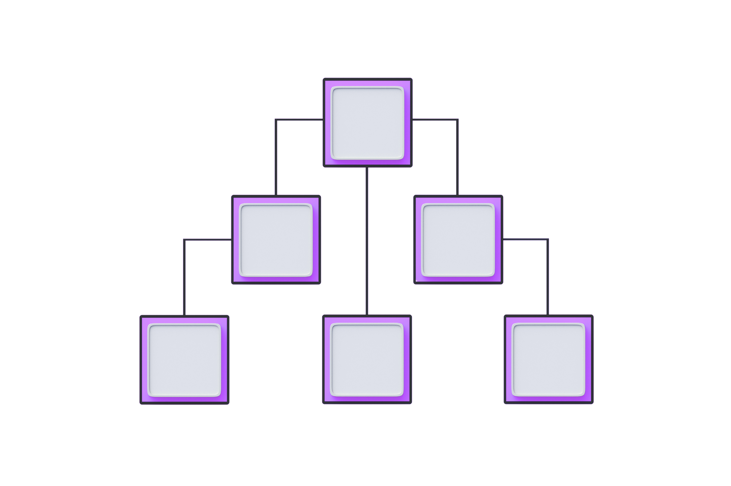
Institution engagée avec et pour les familles depuis 1945, l’Udaf 64 est l’expert des réalités de vie des familles.
Elle est le porte-parole officiel des 195 184 familles du département auprès des pouvoirs publics.
Membre de l’Unaf, elle participe à la représentation de l’ensemble des 18 millions de familles qui vivent en France, et contribue à leur représentation au niveau régional à travers l’Uraf Nouvelle-Aquitaine.
11
195 184
familles
L’UDAF 64 EN BREF
19 associations adhérentes
2
membres associés
1 925
familles adhérentes
18 administrateurs
5 salariés
3 volontaires en service civique
88
représentasions

Slide 12

Bureau
Conseil d’Administration
12
Danielle FILLION
Présidente
Elgrine AREQUION
Administratrice
Abdou DIAKHITÉ
Administrateur
Séverine BOUZIN-BARBIER
Vice-Présidente
Maria DUFAU
Administratrice
LA GOUVERNANCE
René ARRIBARAT
Trésorier
Emmanuelle ESPILONDO
Administratrice
Organigramme
Antoine ZAPPINO
Trésorier-Adjoint
Bruno FEUILLERAT
Administrateur
François BAJ
Secrétaire Général
Françoise GRIMALDI
Administratrice
Béatrice LAFOURESSE
Administratrice
Inès AZAÏS
Secrétaire Générale Adjointe
Lucette MINVIELLE
Administratrice
Christian CASTENDET
Administrateur
Gérard ROBESSON
Administrateur
Isabelle RODRIGUES
Administratrice
Marie-Ange THÉBAUD
Administrateur

Slide 13




13
Bureau
Danielle FILLION
Présidente
Conseil d’Administration
René ARRIBARAT
Trésorier
François BAJ
Secrétaire Général
LES SERVICES
18 membres
Stéphane RUHIER
Directeur des Services
Frédérique CAZABAT
Responsable Institution,
Vie Associative & Communication
Camille BRIVEZAC-VINAS
Cadre Stratégie & Organisation
Responsable Services Civiques
Organigramme
Vannessa VERDIER
Service Jeunes Aidants
Camille BRIVEZAC-VINAS
Service Lire Ensemble
Pascaline
En mission de Service Civique
Service Jeunes Aidants
Service Lire ensemble
Sarah
En mission de Service Civique
Julie LE SOMMIER
Animatrice Parentalité Numérique
Julie LE SOMMIER
Conseillère Numérique
Théo
En mission de Service Civique
Service Soutien à la Parentalité
Service Conseiller Numérique

Slide 14












14
  Deneri Idekia
  Le Touquet Pau
  Locataires 64
  Pau Béarn
  Sévignacq et la Vallée du Gabas
  Crêtes
  Crètes de Vic-Bilh
  Deux Luys
  Guzientzat
  Lagor
  Tardets
  Thèze
NOS ASSOSIATIONS
  Bayonne - Anglet - Biarritz
  Pau Région
  Côte Basque

Slide 15




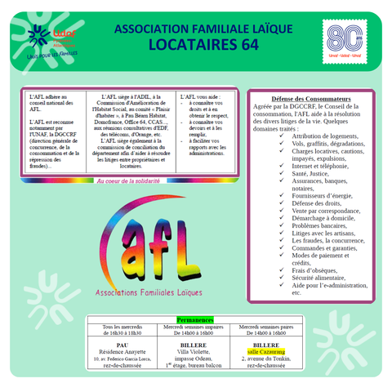



15
VIE DES ASSOCIATIOINS

Slide 16







16
NOS ASSOCIATIOINS

Slide 17







17
VIE DES ASSOCIATIOINS

Slide 18







18
VIE DES ASSOCIATIOINS

Slide 19


4 missions définies par l’article L211-3
du Code de l’Action Sociale et des Familles (CASF)
pour améliorer la vie des familles
19
Donner un avis aux pouvoirs publics sur les questions d’ordre familial et leur proposer des mesures qui paraissent conformes aux intérêts matériels et moraux des familles.
Représenter officiellement auprès des pouvoirs publics l’ensemble des familles et, notamment, désigner ou proposer les représentants des familles aux divers conseils, assemblées ou autres organismes institués par l’Etat, le département et la commune.
Gérer tout service d’intérêt familial dont les pouvoirs publics estiment devoir lui confier
la charge.
Exercer devant toutes les juridictions, l’action civile relativement aux faits de nature à nuire aux intérêts matériels et moraux des familles.
NOS MISSIONS

Slide 20
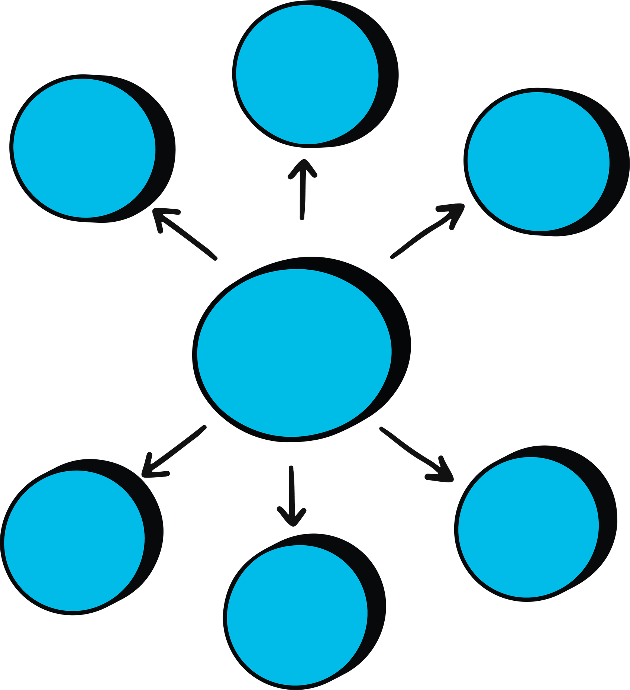
20
18
administrateurs
3 administrateurs à l’Uraf NA*
8
membres
au bureau
1 administratrice en CAA à Unaf**
* Uraf Nouvelle-Aquitaine
** Comission d’arbitrage et d’Agréement
3026 heures de bénévolat déclarées
REPRÉSENTATION &
VIE INSTITUTIONNELLE
50 représentants familiaux
2 représentants en CIAS
26 représentants en CCAS
Source : Rézo & RézoContributions

Slide 21




21
Prestation -
  Droit des Familles
Enfance -
  Jeunesse
  Santé
  Logement
  CDEN
Conseil départemental
de l’éducation nationale
  CDPE
Conseil départemental protection
de l’enfance
  CFPE
Conseil de familles des pupilles de l’État
  CAA
Commission d’agrément pour l’adoption
  SDSF
Schéma départemental des services aux
familles
  CRF en milieu thermal
Centre de rééducation fonctionnelle
  CDCA
Conseil départemental de la citoyenneté
et de l’autonomie
    personnes handicapées
    personnes âgées
  CPAM
Caisses primaires d’assurance maladie
  Représentants des Usagers
Etablissements de santé publics et privés.
  PDLHI
Pôle départemental
de lutte contre l’habitat indigne
  Office 64
  OPH
Offices Publics de l’Habitat
  CAF
Caisse d’Allocations Familiales
  CCAS
Centres communaux d’action sociale
  CIAS
Centres inter-communaux d’action sociale
  MSA
Mutuelle sociale agricole
NOS REPRÉSENTATIONS

Slide 22
INTERNE
22
Un engagement bénévole soutenu au service de la gouvernance de l’Udaf 64.
En 2025, l’Udaf des Pyrénées-Atlantiques a pu compter sur une mobilisation importante de ses administrateurs et bénévoles, tant dans la gouvernance interne que dans l’animation de projets et d’actions transversales.
Les contributions bénévoles déclarées représentent plus de 400 heures de bénévolat, consacrées principalement :
  à la participation aux instances statutaires (Conseil d’administration, Bureau, Assemblée générale),
  aux groupes de travail et commissions (Conseil d’Administration de l’Uraf Nouvelle-Aquitaine, Commission d’Arbitrage et d’Agréement à l’Unaf... ),
  à la préparation des rapports d’activité, projets associatifs et documents réglementaires,
  à l’organisation et la participation à des événements structurants (inauguration des nouveaux locaux, colloque “Jeunes aidants”, formations, forums associatifs).
Certains administrateurs ont assuré un investissement particulièrement conséquent, notamment dans le suivi financier, la préparation budgétaire, la conformité administrative, l’animation de partenariats et le développement de projets innovants comme le répit parental, Lire Ensemble ou l’accompagnement des jeunes aidants.
Cet engagement témoigne d’une gouvernance active, impliquée et soucieuse de la qualité du pilotage associatif.
LA REPRÉSENTATION

Slide 23
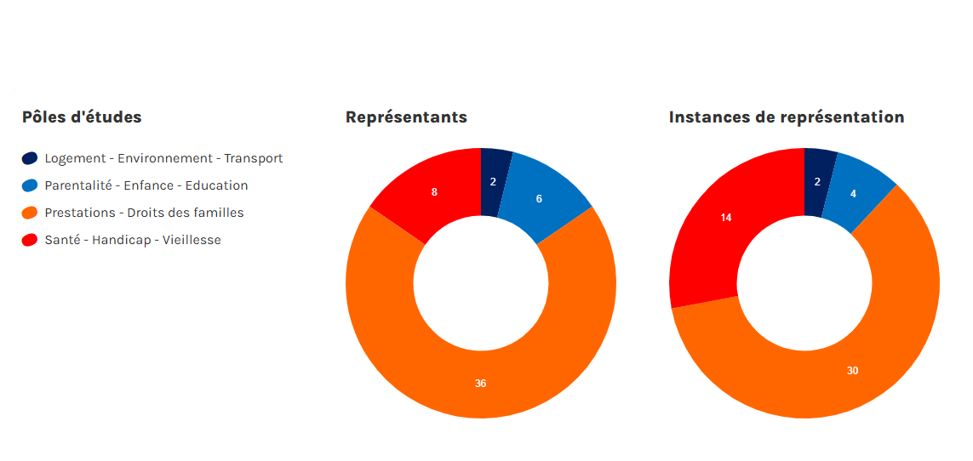
EXTERNE
23
  Prestations – Droits des familles concentre la majorité des engagements avec 36 représentants.
Ce chiffre témoigne du rôle central de ce pôle, en lien avec les enjeux majeurs d’accès aux droits,
de protection sociale et d’accompagnement des familles.
  Santé – Handicap – Vieillesse mobilise 8 représentants, traduisant un engagement significatif sur les questions liées au parcours de vie, à la perte d’autonomie et à l’inclusion.
  Parentalité – Enfance – Éducation compte 6 représentants, montrant une présence affirmée mais plus ciblée sur ces thématiques.
  Logement – Environnement – Transport regroupe 2 représentants, ce qui indique une représentation plus limitée, malgré l’importance stratégique de ces sujets dans la vie quotidienne des familles. Ce sont des domaines qu’il nous reste à investir plus largement.
LA REPRÉSENTATION
Source : Statistiques Rézo Contributions - Campagne 2025

Slide 24
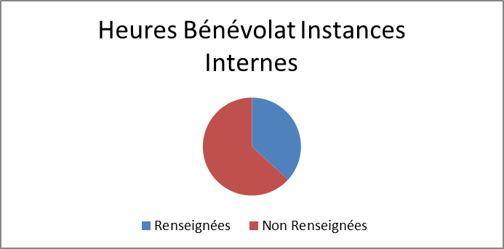
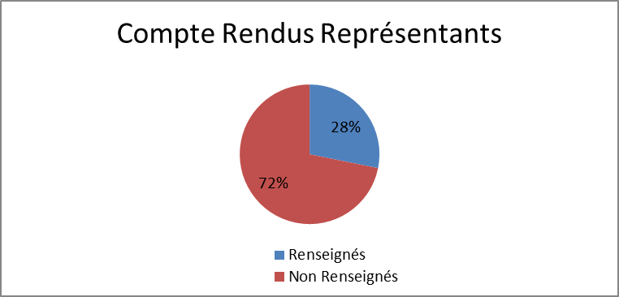

HEURES ET COMPTES-RENDUS
24
Plus de la ½ des administrateurs ne renseignent pas encore leurs heures de bénévolat.
LA REPRÉSENTATION
Source : Statistiques Rézo Contributions - Campagne 2025
Près de 3/4 des formulaires de représentation ne sont pas encore complétés.
OBJECTIF :
INTÉGRER PROGRESSIVEMENT CETTE DÉMARCHE COMME UN RÉFLEXE

Slide 25
DES BESOINS EXPRIMÉS EN FORMATION ET EN SOUTIEN
25
Plusieurs représentants ont fait part :
  d’un besoin renforcé de formation, notamment sur les rôles, positions à tenir en instance, la compréhension budgétaire ou la prise de responsabilités,
  d’une attente de temps d’échanges de pratiques entre représentants,
  de la nécessité de mieux outiller les représentants pour porter les positions nationales et départementales du réseau Unaf-Udaf.
Ces retours constituent des axes d’amélioration identifiés pour soutenir et valoriser davantage l’engagement des représentants familiaux.
LA REPRÉSENTATION
L’année 2025 confirme la force de l’engagement bénévole et représentatif de l’Udaf 64.
Grâce à l’implication de ses administrateurs et représentants, l’association a pu assurer un pilotage associatif exigeant, renforcer sa présence institutionnelle et contribuer activement aux politiques publiques en faveur des familles.
Cet investissement humain, fondé sur la compétence, la fidélité aux valeurs familiales et le sens de l’intérêt général, demeure un atout majeur pour le rayonnement et la légitimité de l’Udaf sur le territoire.

Slide 26


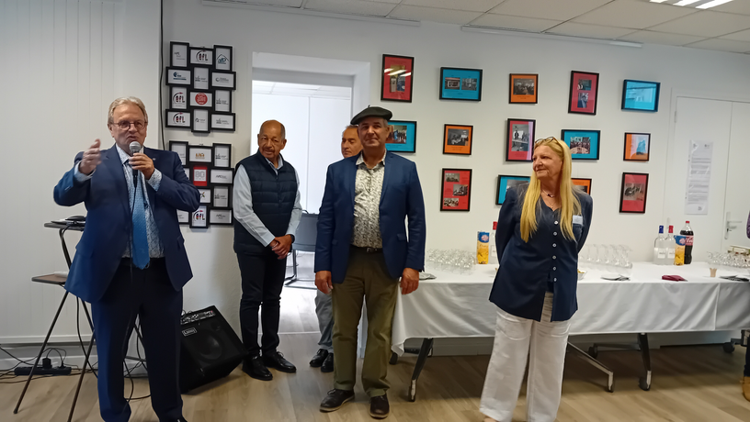
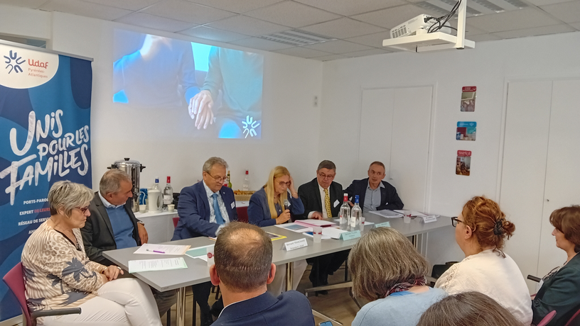






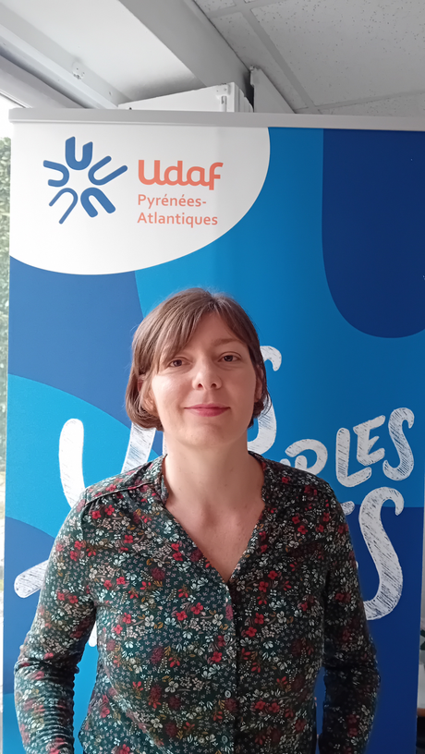
1945 / 2025
26
11.01.2025
12.04.2025
24.05.2025
Assemblée Générale et Conseil d’Adminisstration
Conseil d’Administration
Conseil d’Administration
Inauguration des locaux
01.06.2025
27.09.2025
14-15.06.2025
Ouverture Service Lire Ensemble
TEMPS FORTS DE 2025
Conseil d’Administration
Assemblée Générale
Unaf à Dijon
13.12.2025
Conseil d’Administration
Ouverture Service Jeunes Aidants
07.11.2025
02.12.2025
Arrivée de Julie
Conseillère numérique

Slide 27





27
Médaille de l’Enfance et des Familles
Service Conseiller Numérique
SERVICES AUX FAMILLES ET AUX PERSONNES VULNÉRABLES
Service Jeunes Aidants
Service Lire Ensemble
Service Soutien à la Parentalité Numérique

Slide 28

Médaille de l’Enfance et des Familles
28
Créée en 1920 (ancienne « médaille de la famille »), la médaille de l’enfance et des familles est une distinction honorifique définie par le Code de l’action sociale et des familles. Son nom et ses conditions d’attribution ont été réformés en 2013 puis en 2022 par décret décret.
Elle vise à rendre hommage aux personnes qui ont élevé des enfants avec une attention et un effort constants. Elle peut également reconnaître l’action de bénévoles ou de professionnels dédiés à l’enfance et aux familles.
Quel est le rôle de l’Udaf ?
Selon l’organisation retenue dans le département, l’Udaf peut être mobilisée par les services de l’État pour :
  Contribuer à l’instruction des dossiers et éventuellement mener des enquêtes dans ce cadre,
  Émettre un avis motivé à la demande du préfet ou ministère (obligatoire dans les cas généraux et facultatif pour les cas dérogatoires),
  Informer les familles sur les démarches et l’orientation vers les interlocuteurs compétents.
4 dossiers traités en 2025

Slide 29









Création Service Conseiller Numérique et Parentalité Numérique
29
CPO
&
Schéma départemental sur le répit
Définition :
Travail avec les stagiaires de l’ITS Pierre Bourdieu & nos associations adhérentes
Diagnostic territorial : Observatoire des familles & Réseau local parentalité sur le répit
Orientation du service sur la parentalité numérique
Décembre 2025
Appropriation du cadre :
  Analyse de la CPO
  Dispositif Conseiller numérique France Services
Prise de poste
Phase de lancement
strategique
Création du service Conseiller numérique & Soutien à la parentalité numérique
Structuration du service & intégration dans les dynamiques territoriales
Élaboration d’un 1er plan d’action :
  Objectifs institutionnels
  Indicateurs qualité & performance

Slide 30









Développement des services numériques
30
Appropriation de dispositifs nationaux
& label « Parents, parlons numérique »
Création d’une offre d’accompagnement individualisé :
Sélection d’outils pédagogiques
Veille &
expertise
  Outils de diagnostic
  Supports de suivi & d’évaluation
Identification des besoins des publics
Structuration
Lancement de la communication :
  Affiches, flyers, cartes de visite
  Page web en préparation
Analyse du diagnostic de territoire
Premiers diagnostics des compétences
numériques (équipes)

Slide 31
Ancrage territorial & perspectives
31
CONSTRUCTION D’UN RÉSEAU PARTENARIAL SOLIDE
Mise en réseau active
Engagement institutionnel structurant
  Participation à des événements & réseaux départementaux
  Mise en relation avec les acteurs du numérique & de la parentalité
Implication dans le SDSF ( Schéma départementtal des services aux familles) :
  Pilotage d’un groupe de travail
  Présentation officielle du service
BILAN DÉCEMBRE 2025
Service structuré et opérationnel
Visibilité institutionnelle et territoriale renforcée
Dynamique partenariale engagée et nécessaire

Slide 32





Service Jeunes Aidants
32
01
02
03
1
2
3
  Création d’outils
  Site internet dédié
  Supports de communication
  Début mallette pédagogique
  Prévention & information
  Colloque Jeunes Aidants (nov. 2025)
Professionnels
& partenaires réunis
Sensibilisation
& repérage

Slide 33












Dynamique partenariale et résultats
33
240
Personnes Sensibilisées
Etablissements Scolaires
  120 jeunes
  120 professionnels
Visites sites internet
762
  Valorisation des actions
  Publications réseaux sociaux
  Visibilité des situations

Slide 34








Priorités identifiées pour 2026
34
Finalisation de la mallette pédagogique
Optimisation du site internet
03
Sensibilisation en milieu scolaire
Appui des volontaires Unis-Cité
02
Créer & renforcer les partenariats
Amplifier le repérage et la sensibilisation
01

Slide 35



Service Lire Ensemble
35
  Prévenir l’isolement
  Maintenir le lien social
  Publics vulnérables
  Coordination de proximité Udaf 64
  Organisation des actions
  Suivi des interventions
  Bénévoles formés
  Accompagnement dans la durée
  Temps de lecture partagée
  Site Lire Ensemble
  Mise en relation & suivi

Slide 36





RÉSULTATS SUR 7 MOIS
36
BÉNÉVOLES MOBILISÉS
SÉANCES REALISÉES
STRUCTURES PARTENAIRES ACTIVES
PARTICIPATIONS

Slide 37










Partenariats / ancrage local
37
BIBLIO 64
SC2S
LES RENDEZ-VOUS LECTURE
STRUCTURES PARTENAIRES
Lecture partagée
Lien social
Déploiement territorial

Slide 38





Demandes de subventions et réponses sur
les Appels à Projets et Appels à manifestation d’intérêt
38
  AXA : demande 22 284 €
en cours
  CPAM : demande de 14 388 €
pas de réponse
  Crédit agricole : demande de
19 478 €
  FDVA2* : demande 20 284 €
  Gérontopole Nouvelle-Aquitaine :
lauréat et prix coup de cœur
5 000 € de subvention
  Mutuale Solidarité : demande de
14 388 €
  AXA : demande 31 799 €
en cours
  CNL : demande de 31 799 €
  CPAM : demande de 31 799 €
pas de réponse
  FDVA2* : demande de 31 799 €
  Fondation Bouygues Télécom :
demande de 31 799 € (Finaliste)
  “France relance” poste de conseiller numérique :
20 000 €
Financement Externe
Banque des territoires
Total cumulé des demandes : 274 817 €
Total reçu : 25 000 €
*FDVA : Fonds de développement
de la vie associative

Slide 39

















Partenariats avec convention
39

Slide 40







Formations des équipes en présentiel et en webinaires
40
Formation Service Civique pour les tuteurs
Formation Lecture à voix haute
Formation Directeurs Nouvelle-Aquitaine et Occitanie organisée
par l’Uraf Nouvelle-Aquitaine
Formation conseil numérique par la Fibre 64 et le Département
Formation premiers secours
Participation aux groupes de l’Unaf
(aidants - communication - commission de contrôle)

Slide 41


41
INFOS PRATIQUES

Slide 42




Union départementale des associations familiales
78 avenue du Général Leclerc – 64000 PAU
udaf64.fr
Présidente de l’Udaf 64
et Directrice de la Publication
Danielle FILLION
Responsable de la Communication
Frédérique CAZABAT

